Slide 1
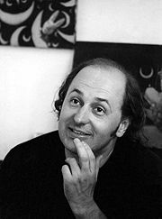
Іван Малкович

Slide 2
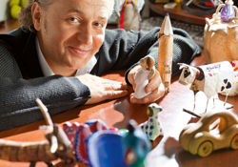
Іван Малкович — український поет і видавець.
Народився 10 травня 1961 року в Березові Нижньому на Івано-Франківщині.
Закінчив скрипковий клас Івано-Франківського музучилища та філологічний факультет Київського державного університету ім. Т.Шевченка.
Член Спілки письменників з 1986 р.

Slide 3
1984 — побачила світ перша поетична збірка «Білий камінь» (Київ, в-во «Молодь»). Публікацію відстоювала легендарна українська поетеса Ліна Костенко. «Найніжніша скрипка України» — так назвала молодого поета Ліна Костенко у видавничій рецензії на «Білий камінь»
У 1985 році, отримавши диплом філолога-україніста Київського університету імені Т. Г. Шевченка, кілька місяців працює у школі вчителем української мови та літератури. У 1986 році переходить на посаду редактора дошкільної літератури у видавництві «Веселка». У 1986 році став (наймолодшим на той час) членом Спілки письменників СРСР.
1987 — переходить на посаду редактора відділу поезії у видавництво «Молодь». У 1988 році виходить друга поетична збірка «Ключ» (Київ, в-во «Молодь»).
У 1989 році долучається до організації першого молодіжного пісенного фестивалю «Червона Рута». з 1991 до 1992 року працює в редакції дитячого журналу «Соняшник». З 1992 року працює на посаді головного редактора дитячих програм «Укртелефільму».

Slide 4

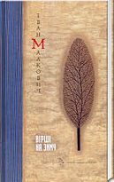
Поетичні книги
«Білий камінь» (1984)
«Ключ» (1988)
«Вірші» (1992)
«Із янголом на плечі» (1997)
«Вірші на зиму» (2006)
«Все поруч» (2010)

Slide 5


У 1992 році у створеному власному видавництві «А-БА-БА-ГА-ЛА-МА-ГА» видає першу книжку — «Українську абетку». Того ж року виходить третя поетична збірка «Вірші» (Київ, «Український письменник»). У 1994 році у видавництві «А-БА-БА-ГА-ЛА-МА-ГА» виходить перше видання «Улюблених віршів». У 1997 році побачила світ четверта книга поета «Із янголом на плечі» (Київ, поетична аґенція «Княжів»).

Slide 6
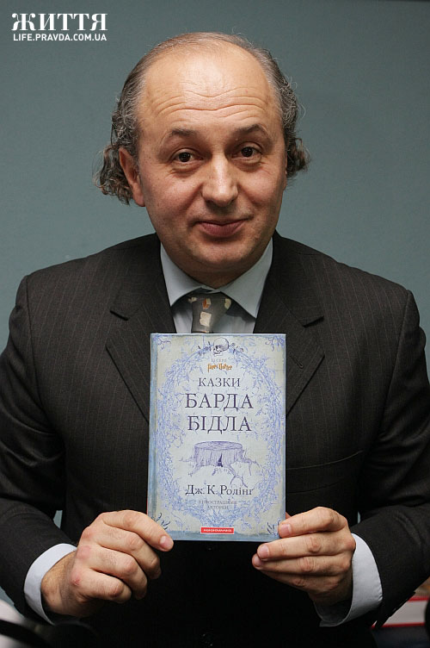
З 2008 року Іван Малкович починає видавати в «А-БА-БА-ГА-ЛА-МА-Зі» «дорослу» літературу. У 2009 році у видавництві «А-БА-БА-ГА-ЛА-МА-ГА» виходить «Дитяча Євангелія» з благословіннями Предстоятелів найбільших традиційних християнських церков в Україні.
Іван Малкович — редактор, упорядник, автор та перекладач кількох десятків книжок для дітей. «Це людина, маніакально віддана ідеї «особливо якісної української книги». (Книжковий огляд, №1, 2002). У 2004, 2008, 2009 рр. входить до «ТОП-100 найвпливовіших людей України» щорічного рейтингу журналу «Кореспондент».
Вірші Івана Малковича перекладено англійською, німецькою, італійською, російською, польською, литовською, грузинською та іншими мовами.

Slide 7




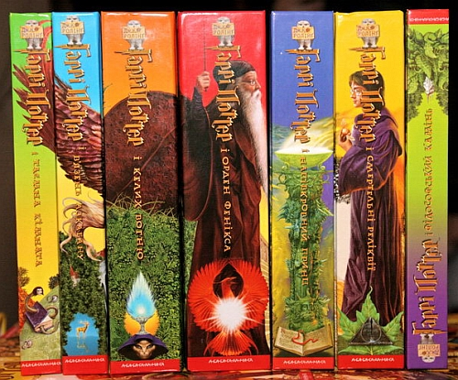
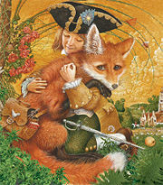


За тринадцять років роботи «А-БА-БИ...» вийшло майже
70 найменувань книжок загальним тиражем 2 мільйони.
Книги цього видавництва «Снігова королева»,
«Казки туманного Альбіону», «Абетка», «Аліса у країні
чудес», «Вінні-Пух», «Тореадори з Васюківки» справжні
витвори поліграфічного мистецтва.

Slide 8

Ось як написав про нього Дмитро Павличко: «...Він має музичну освіту, що благодатно відбивається на його творах. Літературними вчителями цього автора можна назвати Євгена Плужника та Богдана-Ігора Антонича. Але, приглянувшись уважніше до його поезії, побачимо, що в нього є третій і, можливо, найголовніший наставник— Павло Тичина. Вчитися для Івана Малковича — як, зрештою, для кожного справжнього митця — не значить наслідувати у письмі, а бути подібним лише у світовідчуванні, в жаданні певної естетичної досконалості... Але ж це поет, цілком своєрідний, справдешній. Його варто знати вже хоч би за те, що він в жодному слові своєму не покривив почуттям, що він дуже цільний у тому настрої, котрий можемо назвати уболіванням за добротою, лагідністю життя, що він у кожному образі являє свіжість і вишуканість...»

Slide 9
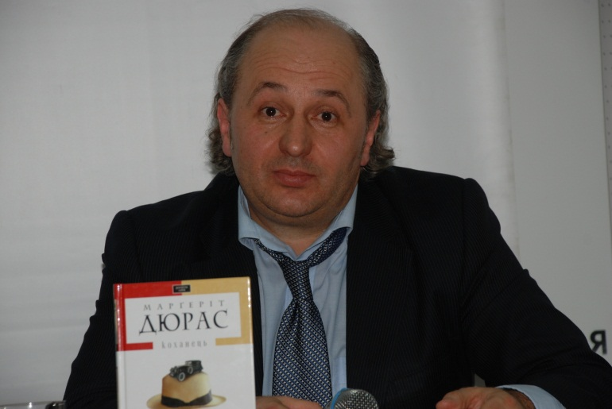

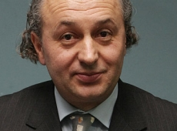
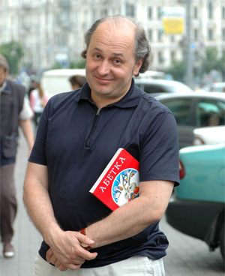
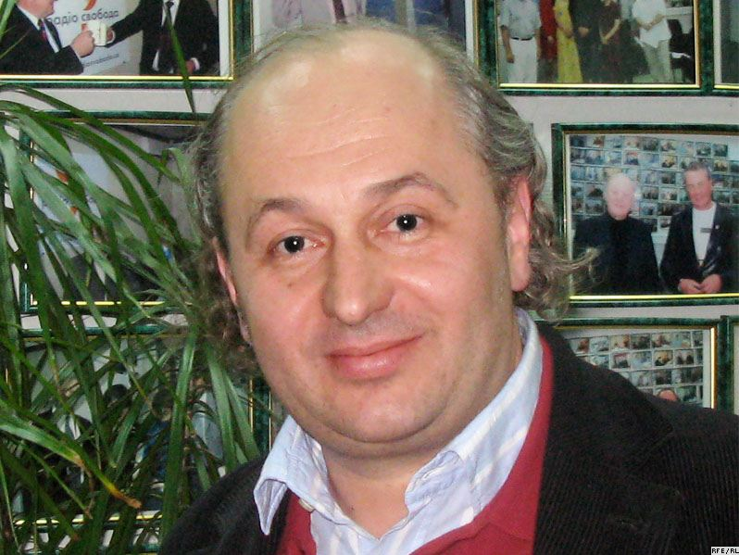
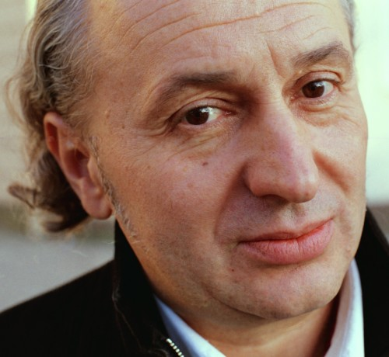
Іван Малкович

